Slide 1
Plataforma de consulta centralizada
Unificación de registros para la búsqueda
ágil y resolución inmediata de clientes

Slide 2
Optimización de Gestión de Cartera
Impacto Operativo
Evolución del Modelo de Atención
Situación Anterior (Reactiva)
Nueva Propuesta (Proactiva)
Dependencia de ciclos de actualización externos, para atención limitada a la disponibilidad del producto
Información centralizada y disponible en tiempo real para cierre de acuerdos de pago inmediato.
Gestor pospone la atención si no tiene el dato inmediato
(Ej. Esperar al lunes)
Resolución total en la llamada. Gestión de clientes Recovery, con datos precisos al instante.
Gestión de Cartera: Usuarios y Procesos
Flujo de Tres Etapas:
Supervisor:
Visión global de cartera.
Asigna estrategias preventivas.
Analiza métricas y KPIs.
Asesor:
Acción directa y reactiva.
Ejecuta cobranza estructurada.
Registro de promesa de pago.
Nodo 1: Ingesta
Captura datos de múltiples fuentes.
Nodo 2: Procesamiento
Limpieza, anotación y estructuración relacional.
Nodo 3: Consulta
Indexación para acceso rápido visual.
Reducción de tiempos de atención
Mayor efectividad en cierre de acuerdos
Información confiable para mejores decisiones
Mejor experiencia para el cliente.
Impacto Clave

Slide 3






Recuperación de Ingresos e Inversión de Tiempo
Interbank
"No estamos perdiendo llamadas, estamos perdiendo el momento exacto en que el cliente quiere pagar"
1. Inversión de Tiempo CJ
2. Fórmula de Conversión
3. Eficiencia y Ahorro
Llamadas Inbound Totales: 11,269
Pérdida por transferencia: 2m / llamada
Llamadas CJ (20%): 2,219
• 86 oportunidades mensuales con alta intención que hoy se enfrían o pierden.
• Eliminación del desvío: Cualquier asesor resuelve directamente el caso sin derivar a especialista.
• Duración Promedio: Cada llamada CJ dura 10m 16s, acumulando 380 horas de interacción mensuales.
• 30 acuerdos mensuales cerrados en el contacto "en caliente" (35% de conversión efectiva).
• 74 horas/mes ahorradas: Tiempo neto liberado para la operación al agilizar 2,219 interacciones.
• Fricción Crítica: 44 clientes/mes llaman post 5:30 p.m. y fines de semana sin soporte de especialistas.
• S/ 1,355 al mes: Deuda directa recuperada sin dilaciones (ticket promedio conservador S/ 300).
• 100% Resolución en caliente: Se consolida la respuesta en primer contacto, reduciendo la doble validación.
Interbank • Comité de Dirección 2026
*Retorno Anual Estimado Directo (Tarde + Sábados): S/ 16,260 | Reducción de sobrecarga operativa anualizada: 888 horas

Slide 4
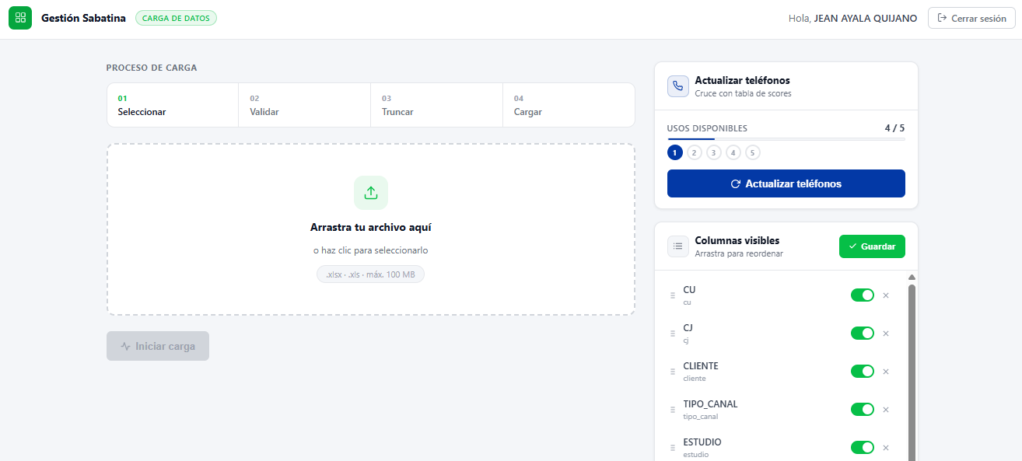
Vista Supervisor

Slide 5
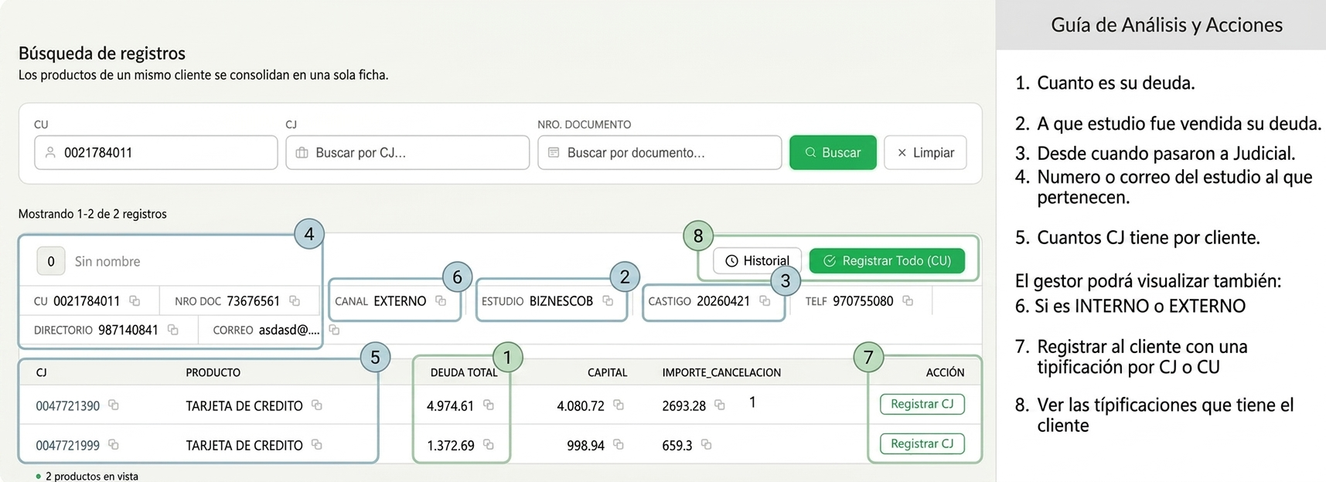
Vista Agente

